Slide 1
Ювелир без пальцев
творческая мастерская

Slide 2
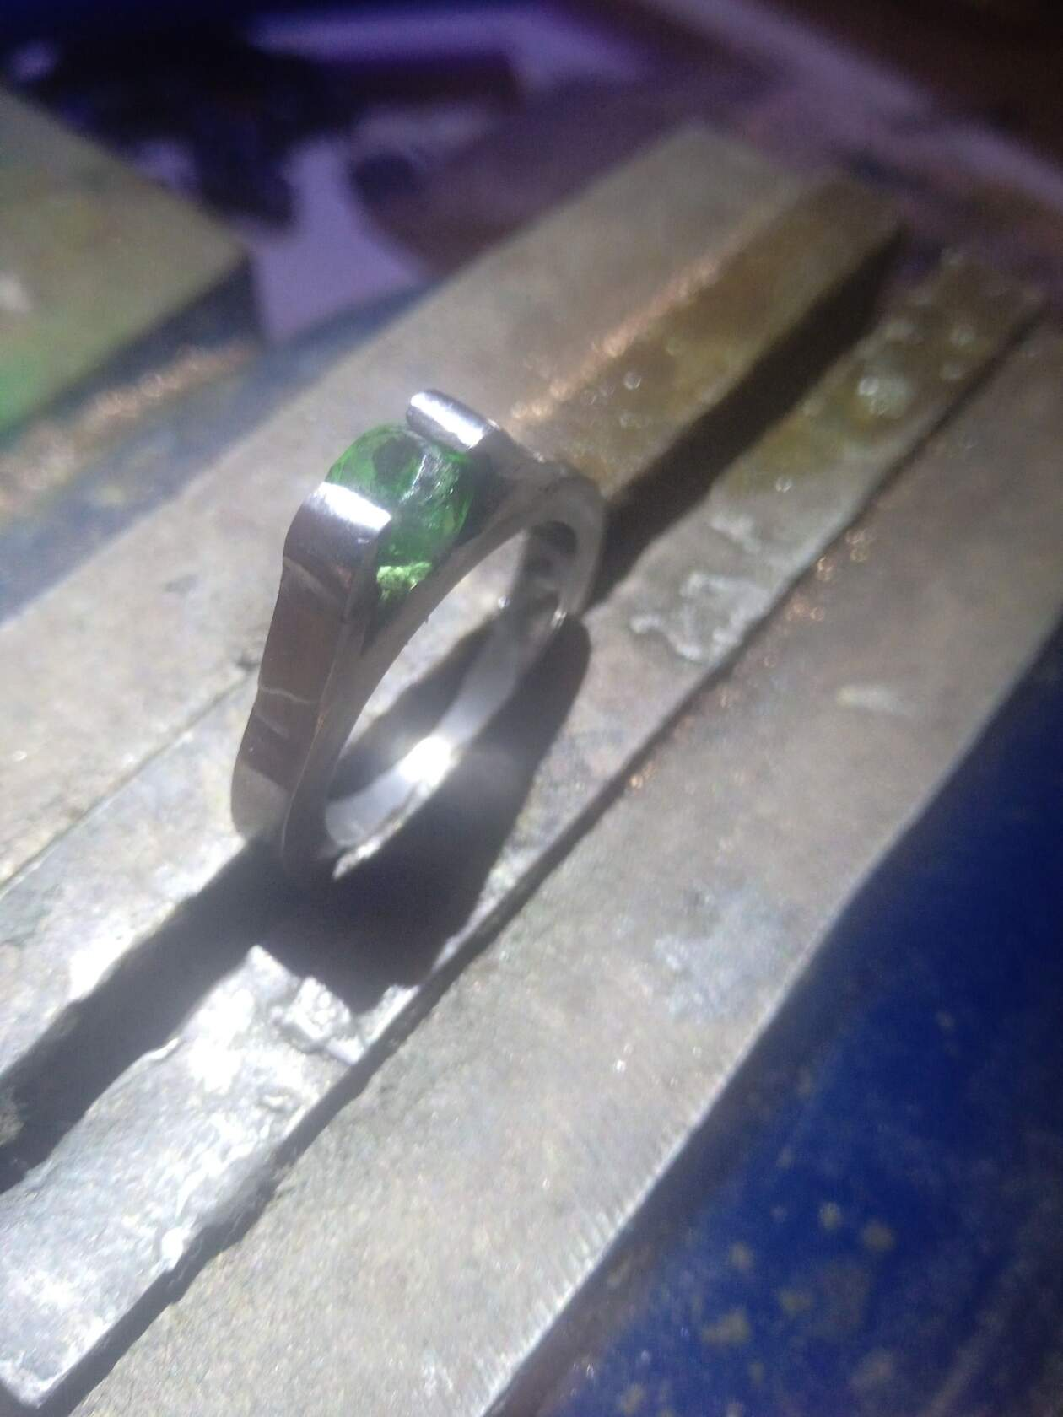
Работа с различными материалами
Самстоятельная огранка, прокатка, волочение

Slide 3
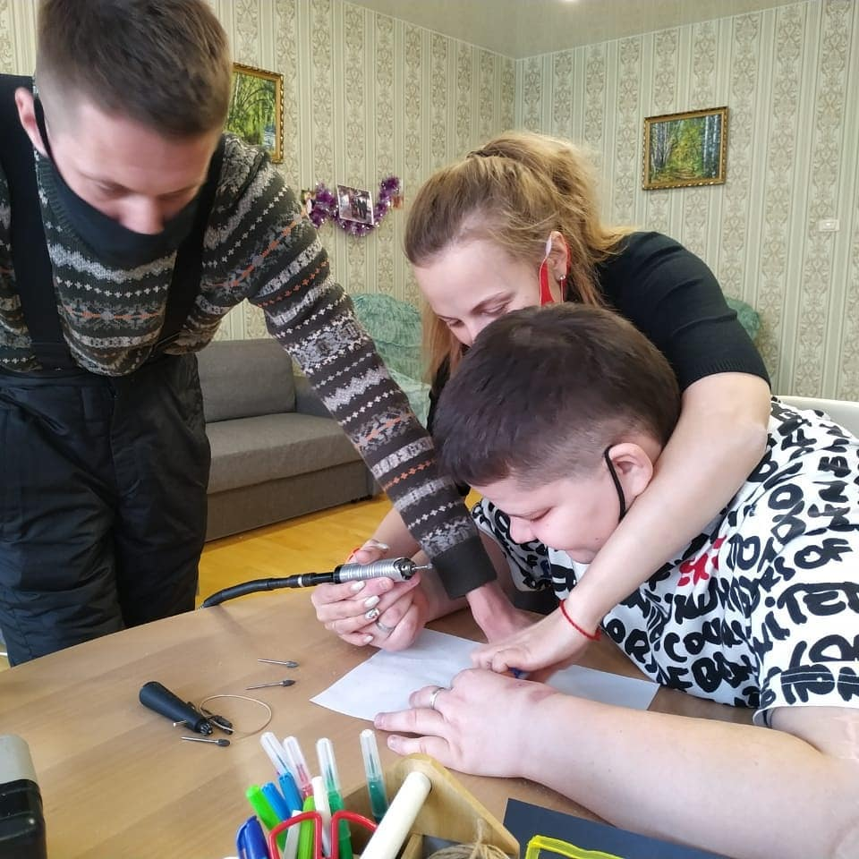
Занятия как онлайн, так и оффлайн

Slide 4
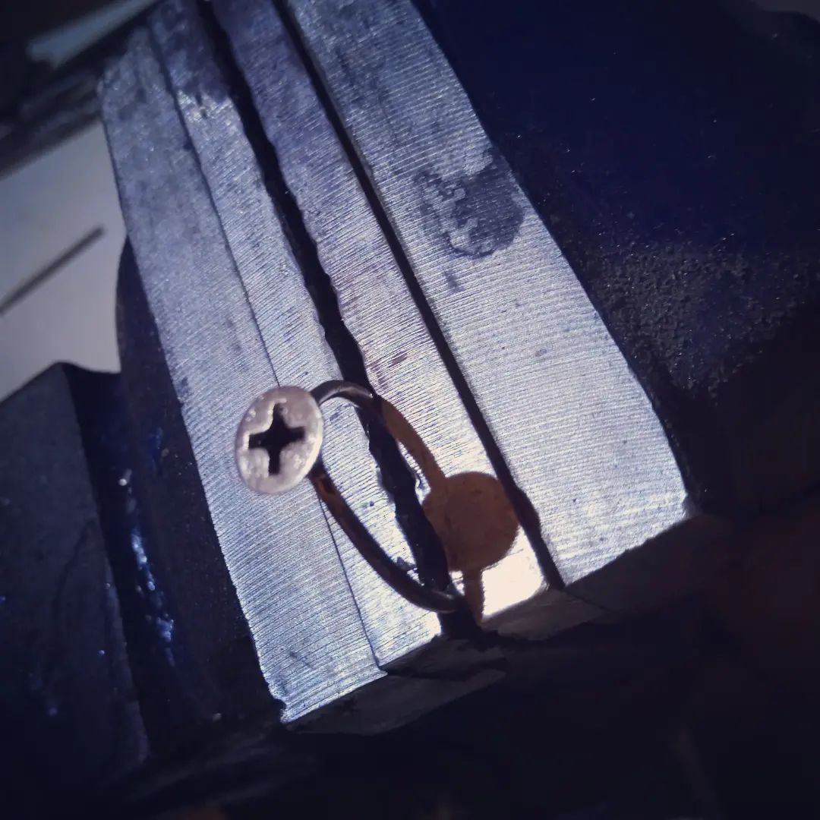
Работа с подручными материалами

Slide 5
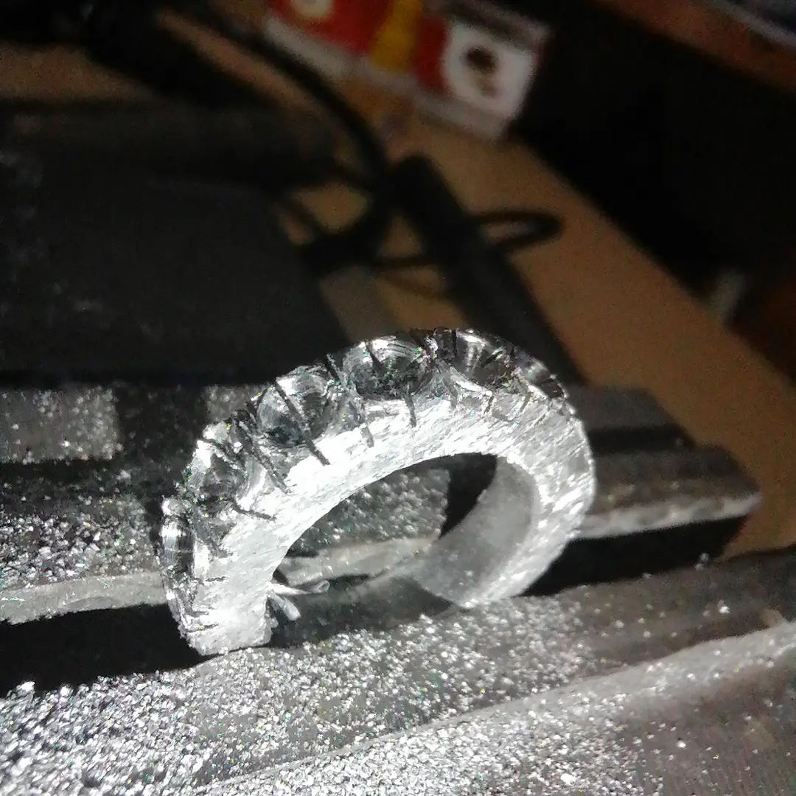
Простым языком о сложных вещах

